Slide 1
언데드 서바이버
22120100 최윤한

Slide 2
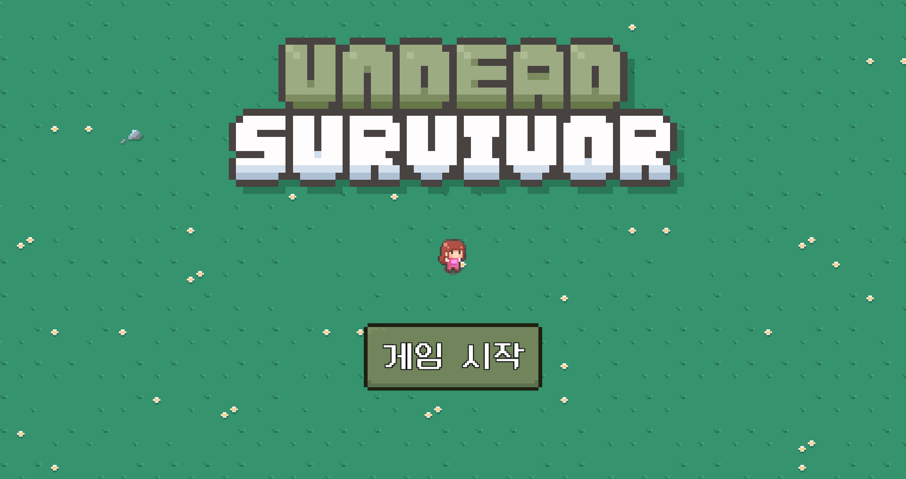
게임메인 화면
버튼을 눌리면 게임이 시작

Slide 3
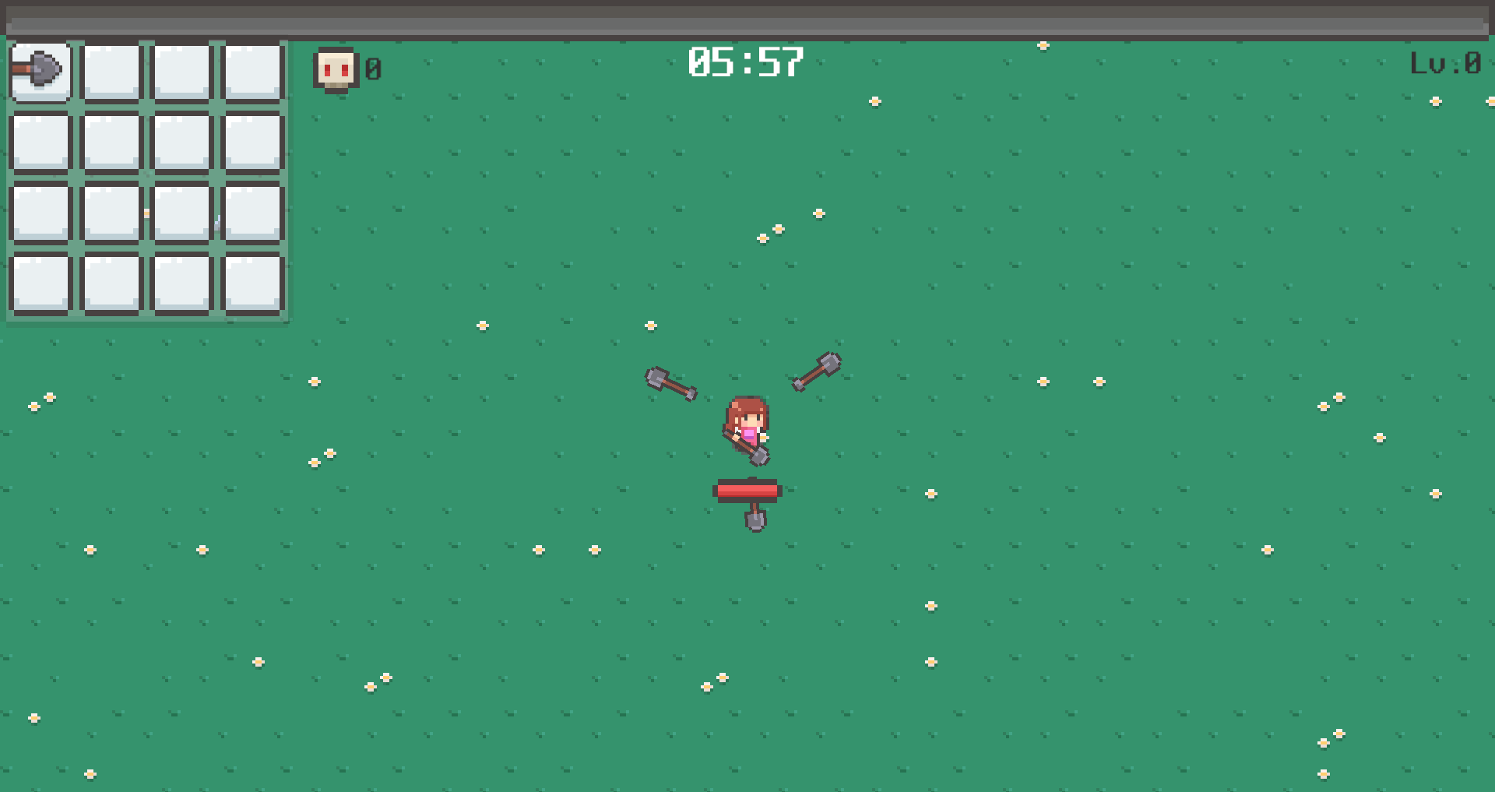
게임시작시 화면
경과시간 UI
죽인횟수UI
경험치 UI
레벨
WASD로 플레이어 조작
획득아이템 창

Slide 4
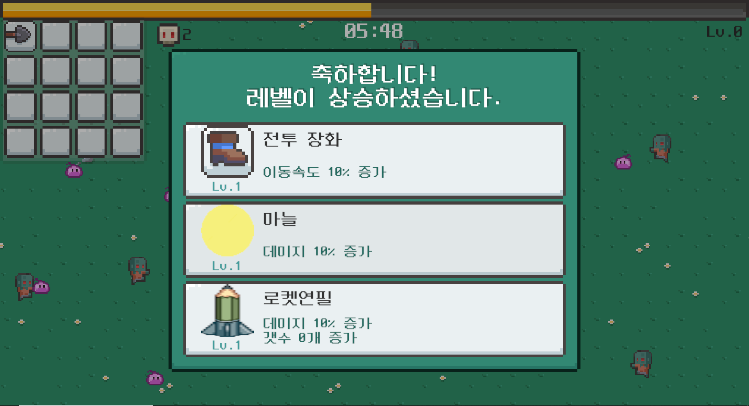
레벨업 능력선택창
선택 시
아이템 장착

Slide 5
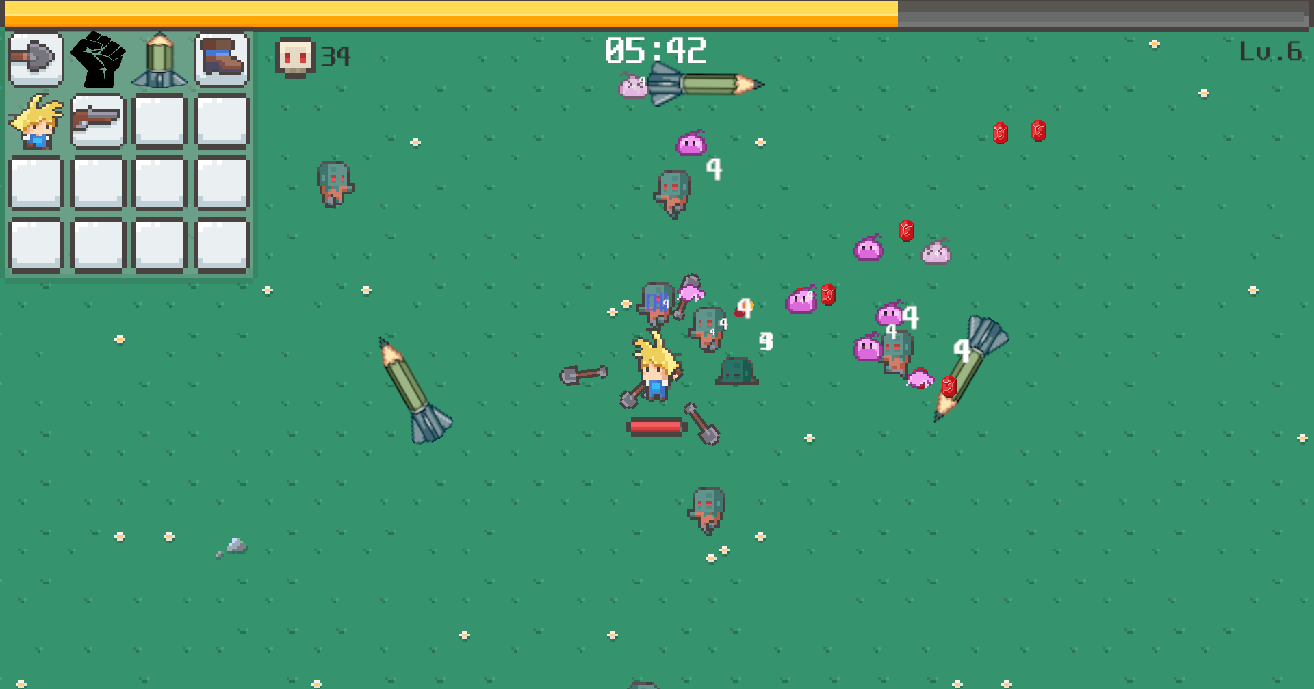
게임진행 화면

Slide 6
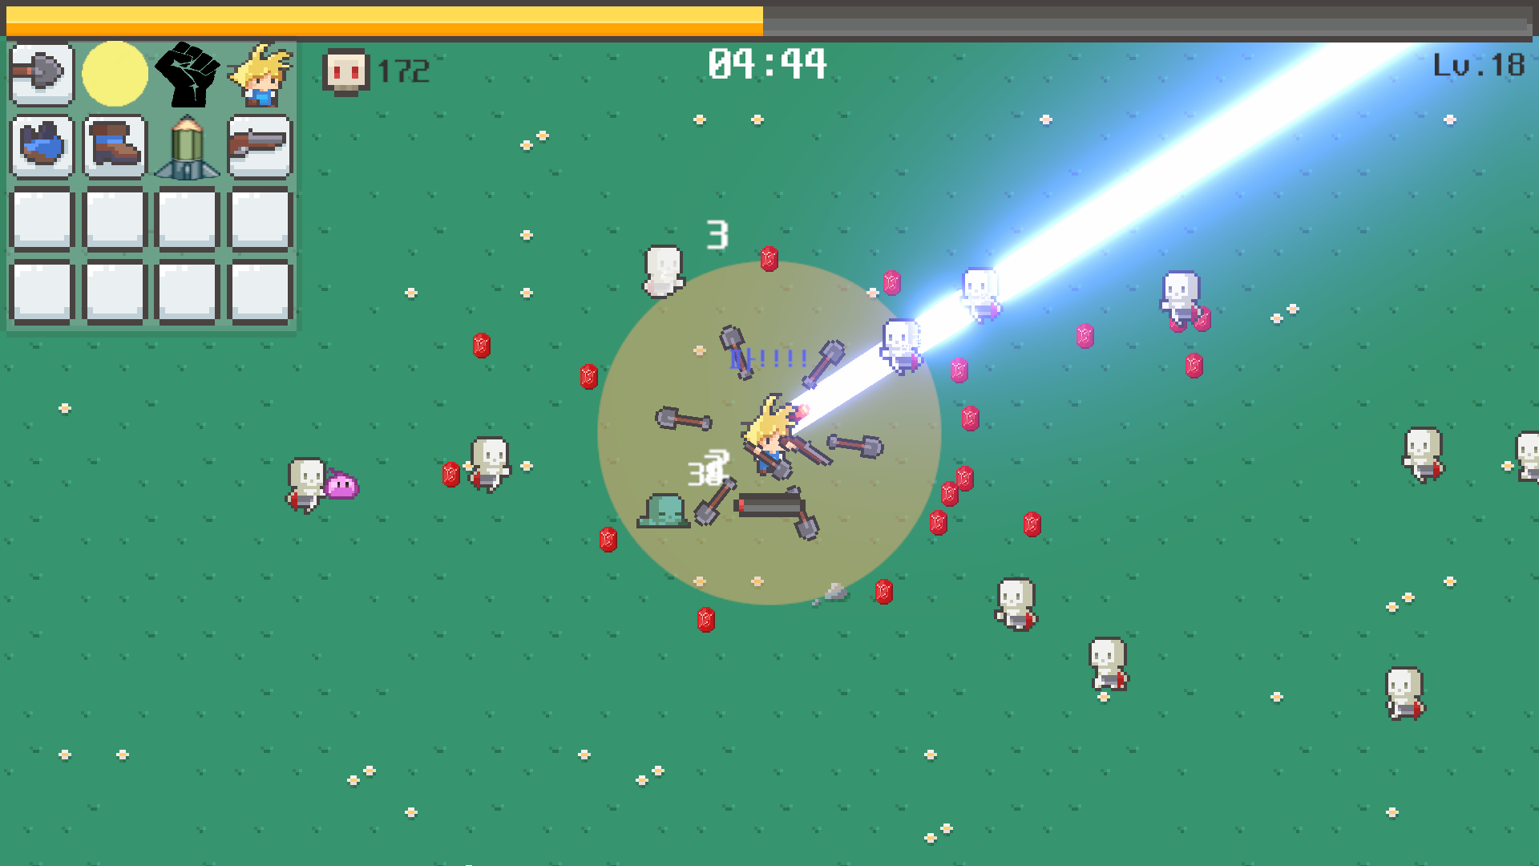
게임진행 화면

Slide 7
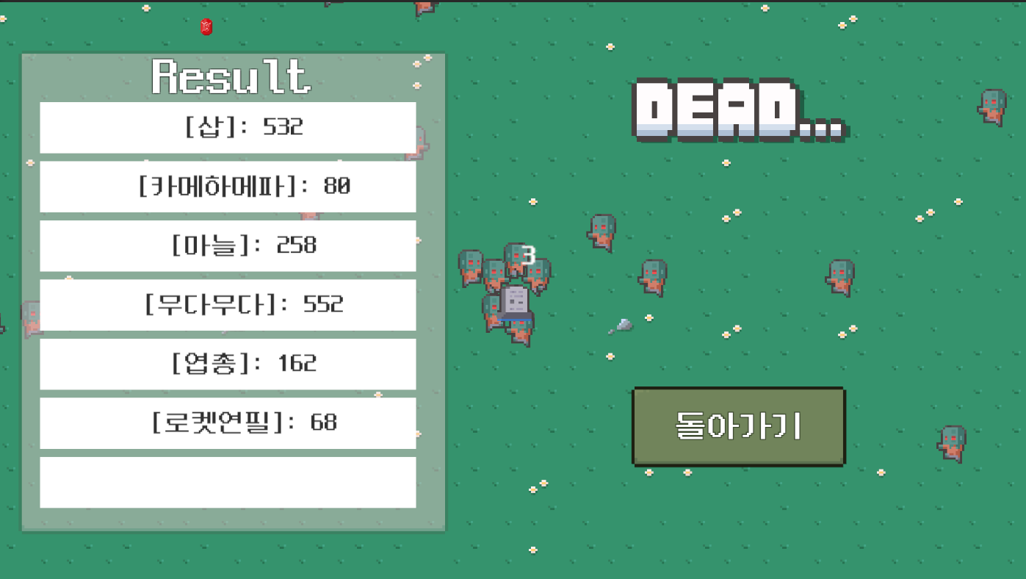
결과 화면
각 아이템이 몬스터에게 입힌 데미지양

